Slide 1
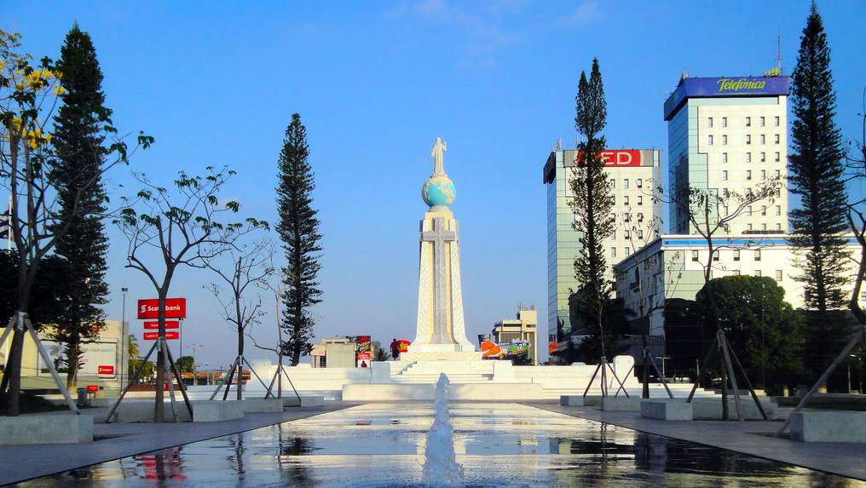
INTERCAMBIO SUR-SUR SOBRE CONTROL MASIVO
Dirección General de Impuestos Internos País Participante: El SALVADOR Agosto 2013

Slide 2

AGENDA
Proceso general de selección y asignación a Unidades Fiscalizadoras
Flujo de Proceso de Fiscalización Masiva
Resultados generales y Producción obtenida
Generalidades de la División Gestión de Cartera.
1
2
Sistema de Selección y Gestión de Casos
3
Fiscalización Masiva y sus características
4
5
6
Dirección General de Impuestos Internos Agosto 2013

Slide 3
PROCESO GENERAL DE SELECCIÓN Y ASIGNACIÓN A UNIDADES FISCALIZADORAS
AREA DE INFORMATICA DE USC
Elaboración de reglas y variables determinadas en los criterios de selección
UNIDADES FISCALIZADORAS
Realizan las gestiones de fiscalización correspondientes a los casos asignados, según el Flujo de Fiscalización Masiva.
Remite requerimiento a Informática
Elabora criterios de selección de acuerdo a Plan de Fiscalización
Realiza programación y asiganción de casos para las áreas según gestión a realizar a través de los diferentes medios de comunicación con el contribuyente
Valida los algoritmos para confirmar que cumplan con el objetivo trazado para cada plan Selector de casos (CSMS).
Elabora Plan de Fiscalización
Dar seguimiento a los planes de fiscalización programados, para efectos de retroalimentar el desarrollo de planes futuros.
Reciben asignación de casos e información de los casos a gestionar.
AREA DE SELECCIÓN
DE USC
Dirección General de Impuestos Internos Agosto 2013

Slide 4
Sistema de Selección y Gestión de Casos
Sistema
Selector
Administración
Gestión
Dirección General de Impuestos Internos Agosto 2013

Slide 5



Selector de Casos
Criterios: Características de los contribuyentes a seleccionar (Vectores de error)
Campaña
Reglas: Cumplimiento y evaluación de variables que debe cumplir la muestra
Plan
USC
Variables: Criterios específicos que debe de cumplir un contribuyente (Diferencias, montos)
Ejecutar
Clonar
Trasladar
Casos
Dirección General de Impuestos Internos Agosto 2013

Slide 6
Gestión de Casos
Expediente o libreta de trabajo
Datos Generales
Observaciones
Reporte de Tiempo
Antecedentes
Procedimientos
Actualización de datos
Auditor
Programación de caso
Avance de Gestión
Finalización
En Proceso
Información Extra
Consulta
Deficiencias
Gestión de llamadas
Producción
Cierre
Reasignación
Suspenso
Asignación
Equipo de Trabajo
Dirección General de Impuestos Internos Agosto 2013

Slide 7


Administración de Casos
Administración de Tablas
Administración
de Casos
USC
Reportes
Consulta
Plan
Criterios
Tiempos
Generar Nota
Asignar
Plantilla
Bolsón
Rechazados
Programación
Eliminación
Modificación
Devolución /
Reactivación
Gestión de Casos
Campaña
Dirección General de Impuestos Internos Agosto 2013

Slide 8
Fiscalización Masiva y sus características
Selector de casos
Cruces con información interna y de terceros
Algoritmos de detección
Herramientas informáticas
Características:
Uso intensivo de la informática y tecnología
Alta cobertura
Procesos permanentes
Estructura de análisis estándar
Trato igualitario
Soluciones de auto atención
Alta percepción de control
Bajo costo unitario
Dirección General de Impuestos Internos Agosto 2013

Slide 9
FLUJO DE PROCESO DE FISCALIZACIÓN MASIVA
Selección Casos
USC
Centro de Llamadas
Análisis Documental
Gestión de Campo
Fiscalización Determinativa
Correo Recibido
Contrib.
Contactado
Contrib. con Fecha Compromiso
Nota Exhorto
Entregada a Contrib.
Caso Cerrado
Bolsón
Dirección General de Impuestos Internos Agosto 2013

Slide 10
ACUERDO DE CREACIÓN
GENERALIDADES DE LA DIVISIÓN GESTIÓN DE CARTERA
La División de Gestión de Cartera, junto con sus Unidades Organizativas fue creada legalmente el día 25 de noviembre de 2009, mediante Acuerdo emitido por la Dirección General de Impuestos Internos con Número CUATRO/DOS MIL NUEVE.
Dirección General de Impuestos Internos Agosto 2013

Slide 11
ESTRUCTURA ORGANIZATIVA
Dirección General de Impuestos Internos
DIVISIÓN DE GESTION DE CARTERA
SECCIÓN DE PLANES MASIVOS
SECCIÓN DE GESTIÓN DE CARTERA
SECCIÓN DE OMISOS
PLANES MASIVOS
ANALISIS DOCUMENTAL
Dirección General de Impuestos Internos Agosto 2013

Slide 12
CONTROL MASIVO
Es un proceso de amplia cobertura dirigido a contribuyentes que presenten algún tipo de inconsistencia almacenada en las bases de datos de la Administración Tributaria, con el fin de exhortarles a la modificación voluntaria y al cumplimiento de las leyes tributarias, así como el incremento de su aporte en el pago de los impuestos.
Dirección General de Impuestos Internos Agosto 2013

Slide 13
SECCIÓN DE PLANES MASIVOS
Objetivo general
Objetivos específicos
Diferentes planes a ejecutar
Procedimientos realizados en cada plan
Dirección General de Impuestos Internos Agosto 2013

Slide 14
OBJETIVO GENERAL
Inducir o persuadir al contribuyente a cumplir con las obligaciones tributarias, por medio de los diferentes planes programados.
Dirección General de Impuestos Internos Agosto 2013

Slide 15
OBJETIVOS ESPECIFICOS
Coordinar y ejecutar los diferentes planes de gestión, programados por la Unidad de Selección de Casos.
Gestionar a los contribuyentes, que presentan omisiones e inconsistencias en las obligaciones sustantivas y formales, a fin de controlar el cumplimiento en pago de impuestos y presentación de declaraciones de los contribuyentes gestionados.
Realizar Control Directo de Operaciones mediante planes de punto fijo a contribuyentes previamente seleccionados por la unidad correspondiente.
Dirección General de Impuestos Internos Agosto 2013

Slide 16
SISTEMA DE GESTIÓN DE LA CALIDAD
La Sección de Planes Masivos contribuye y desarrolla sus planes mediante el cumplimiento estandarizado del Sistema de Gestión de la Calidad y el proceso de mejora continua, adoptadas por la Institución, para prestar servicios internos y externos que cumplan con las expectativas de los clientes.
Los procedimientos que se desarrollan en la Sección con los sistemas de Calidad de la Norma ISO 9001-2008, son a través de Procedimientos Operativos, Manuales, Normativas, Planes de Control y Sistemas de Seguridad de la Información, entre otros.
Dirección General de Impuestos Internos Agosto 2013

Slide 17
PLANES ADICIONALES DE VERIFICACIÓN DE CAMPO QUE DASAROLLA LA SECCIÓN PLANES MASIVOS
PLAN
SEGUIMIENTO DENUNCIAS DE TERCEROS (SDT)
PLAN
VERIFICACIÓN DE EMISION Y ENTREGA DE DOCUMENTOS (PUNTO FIJO)(VED)
PLAN
DIFERENCIA RETENCIONES IVA (DRI)
PLAN DIFERENCIA RETENCIONES RENTA (DRE)
PLAN BLOQUEO DE NIT
OTROS PLANES EMERGENTE, EJEMPLO: VERIFICACIÓN CONTRIBUCIÓN TURISMO (VTU)
PLAN SEGUIMIENTO CONTRIBUYENTES DESINSCRITOS (SCD)
PLANES MASIVOS A GESTIONAR
PLAN
SEGUIMIENTO CONTRIBUYENTES INSCRITOS (SCI)
Dirección General de Impuestos Internos Agosto 2013

Slide 18
PLAN DIFERENCIA RETENCIONES RENTA
  Objetivo
  Inducir a los agentes de retención que reflejan diferencias entre la sumatoria de retenciones enteradas mediante declaraciones mensuales de impuesto retenido (f-14) y los valores reportados en el informe anual de retenciones (f910) para que presenten documentación de respaldo o efectúen modificación si fuere necesario.
Dirección General de Impuestos Internos Agosto 2013

Slide 19
PLAN DIFERENCIA RETENCION IVA
Objetivo
Inducir a los sujetos pasivos reportados en el informe mensual de retención, percepción o anticipo a cuenta de IVA (f-930) que reflejen diferencias entre el valor informado en concepto de monto sujeto de retención y el valor reflejado en su declaración de IVA (f-07), a fin de que subsanen o presenten pruebas de descargo.
Dirección General de Impuestos Internos Agosto 2013

Slide 20
PLAN SEGUIMIENTO CONTRIBUYENTES INSCRITOS
Objetivo
Verificar el cumplimiento tributario de contribuyentes IVA recientemente inscritos, para asegurar que declaren los ingresos conforme al nivel de operaciones realizada de acuerdo a la actividad económica informada a la administración tributaria e inducir al pago correcto del impuesto.
Dirección General de Impuestos Internos Agosto 2013

Slide 21
PLAN SEGUIMIENTO DENUNCIA DE TERCEROS
Objetivo
Verificar oportunamente las denuncias presentadas por terceras personas ante la administración tributaria, sobre contribuyentes que incurran en hechos de incumplimientos a las leyes tributarias que afecten el interés fiscal.
Dirección General de Impuestos Internos Agosto 2013

Slide 22
PLAN VERIFICACION DE EMISION Y ENTREGA DE DOCUMENTOS (PUNTO FIJO)
Objetivo general
Realizar visitas a los negocios, a fin de constatar la emisión de documentos legales por parte de los contribuyentes que se dedican a la transferencia de bienes muebles y/o prestación de servicios, con el propósito de controlar los ingresos obtenidos y verificara el cumplimiento de las obligaciones formales, comprobando además la correcta deducibilidad de los créditos fiscales y el pago correcto de los impuestos.
Dirección General de Impuestos Internos Agosto 2013

Slide 23
PLAN VERIFICACION EMISION DE DOCUMENTOS
Objetivos específicos
Verificar la emisión y entrega de los documentos establecidos por el código tributario por cada operación que realice el sujeto pasivo en la que se constituyan hechos generadores de impuesto.
Verificar si los documentos emitidos cumplen con los requisitos legales establecidos en el código tributario.
Dirección General de Impuestos Internos Agosto 2013

Slide 24
PLAN VERIFICACION DE EMISION DE DOCUMENTOS
Inducir a los contribuyentes que se encuentren omisos, a la presentación y pago de las declaraciones pendientes.
Verificar el correcto cumplimiento de las obligaciones formales establecidas en la ley de impuesto a la transferencia de bienes muebles y a la prestación de servicios y la ley de impuesto sobre la renta.
Dirección General de Impuestos Internos Agosto 2013

Slide 25
RESULTADOS GENERALES
Reducir el Incumplimiento Tributario
1. Incremento de la recaudación de impuestos y multas.
2. Incremento de la cobertura de fiscalizaciones puntuales dirigidas a contribuyentes que presentan alguna inconsistencias en los valores declarados.
2. Incremento en el Riesgo hacia los contribuyentes a ser fiscalizados mejorando la cultura tributaria.
3. Incremento del control hacia los contribuyentes mediante el uso intensivo de la información, tecnología y procedimientos de control sencillos y transparentes.
Dirección General de Impuestos Internos Agosto 2013

Slide 26
PRODUCCIÓN DE ABRIL A JUNIO 2013
TIPO DE PLAN | CONTRIBUYENTES CONTACTADOS | VALOR | MULTA | INTERÉS | TOTAL PRODUCCIÓN
PLAN PREVENTIVO | 16,593 |  |  |  | $ 1,095,686.35
PLAN CORRECTIVO | 6,618 | $ 443,326.19 | $ 2,024.66 | $ 643.56 | $ 445,994.41
TOTAL | 23,211 | $ 443,326.19 | $ 2,024.66 | $ 643.56 | $ 1,541,680.76
Dirección General de Impuestos Internos Agosto 2013

Slide 27
GRACIAS POR SU ATENCIÓN!
PONENTES:
JACKELINE JUDITH ALAS ROMERO
RENÉ EDGARDO MORÁN ORELLANA
Dirección General de Impuestos Internos Agosto 2013

